Slide 1
Społeczny Fundusz Klimatyczny
Jak dobrze wydać 11,4 mld euro
Neutralność Klimatyczna, Warszawa 21 maja 2024 r.

Slide 2
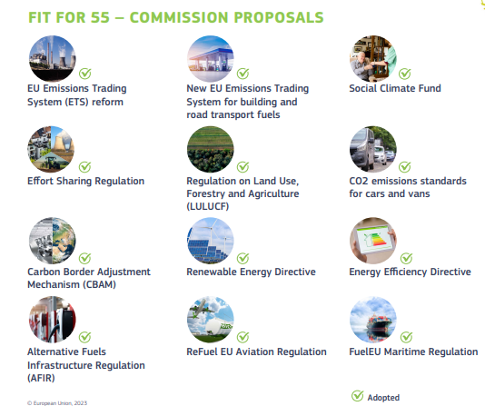
Pakiet Fit for 55 (Gotowi na 55%)

Slide 3
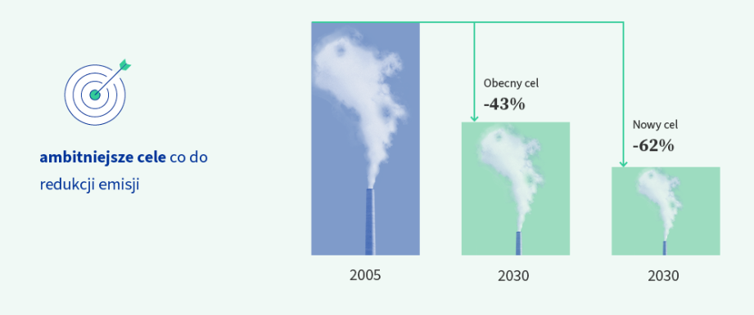
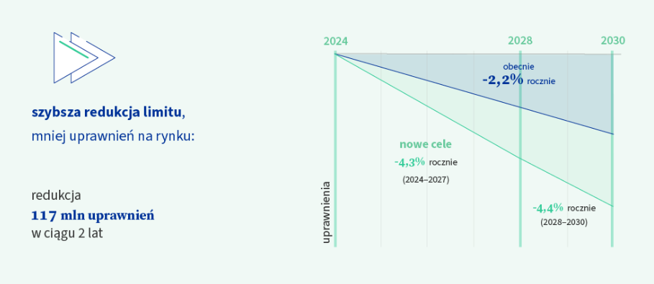
System handlu uprawnieniami do emisji

Slide 4
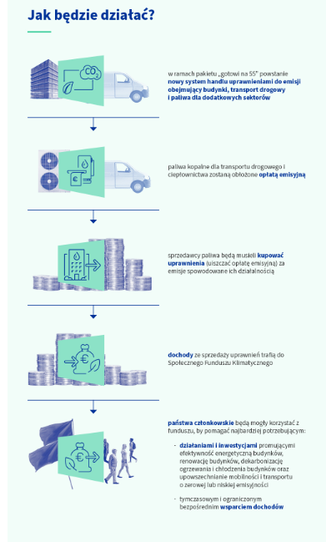
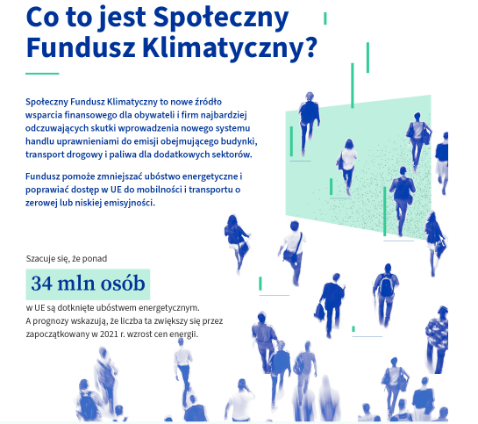
Społeczny Fundusz Klimatyczny

Slide 5
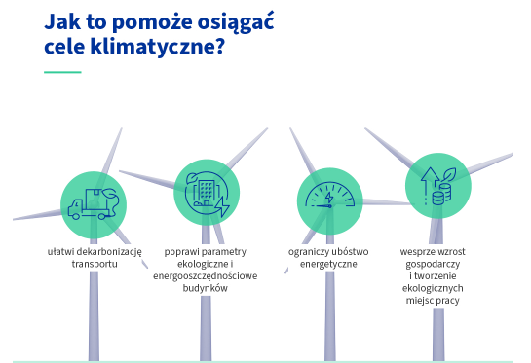
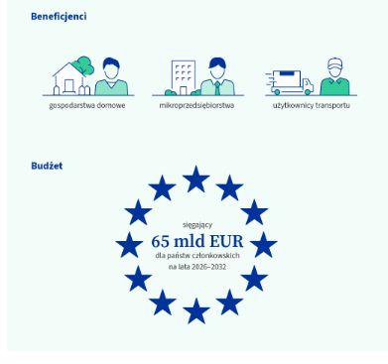
Społeczny Fundusz Klimatyczny

Slide 6
Plan społeczno-klimatyczny

Slide 7
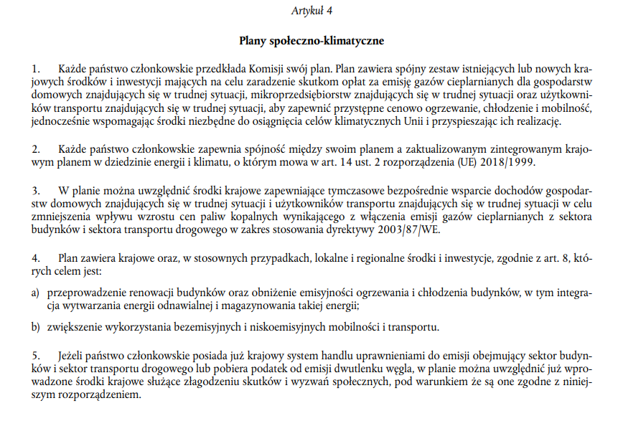
Plan społeczno-klimatyczny

Slide 8
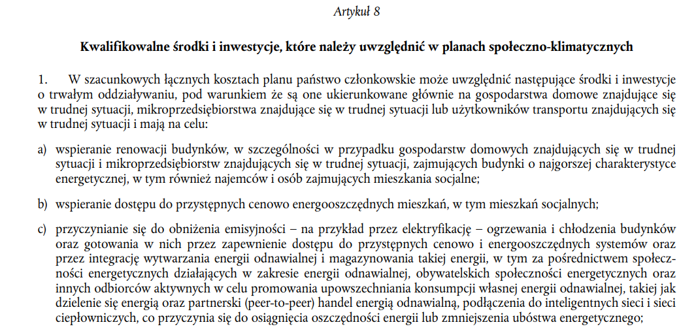
Plan społeczno-klimatyczny

Slide 9
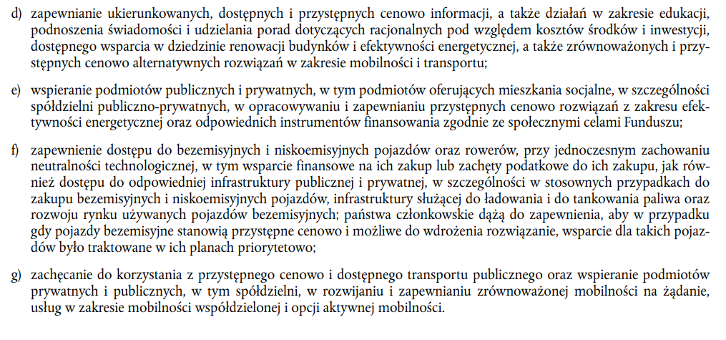
Plan społeczno-klimatyczny

Slide 10
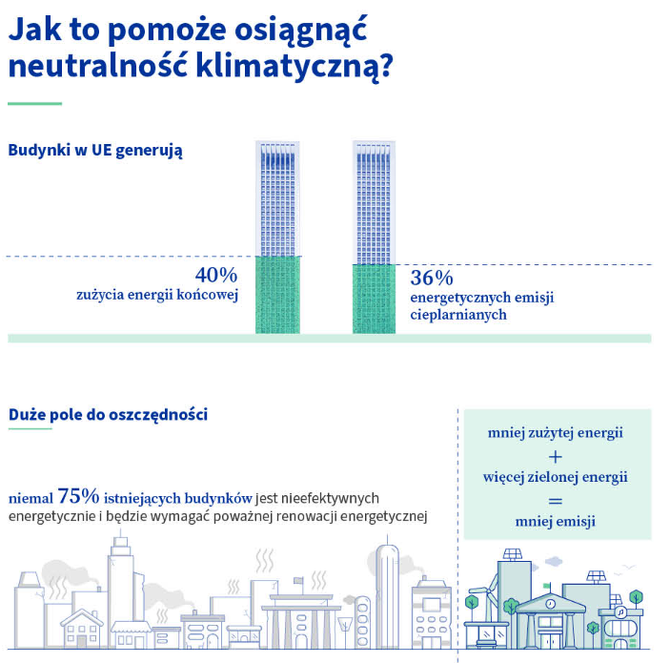
Budynki

Slide 11
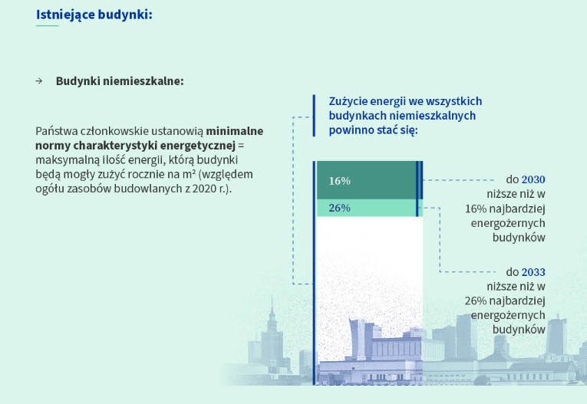
Budynki c.d.

Slide 12
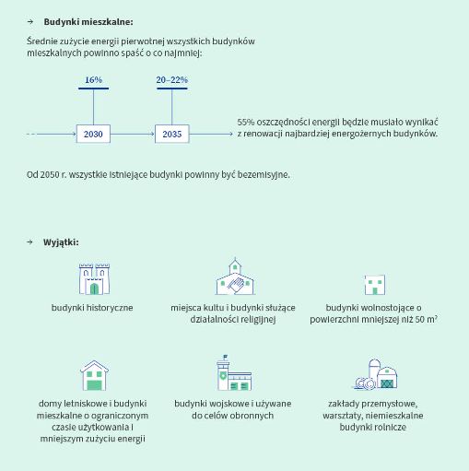
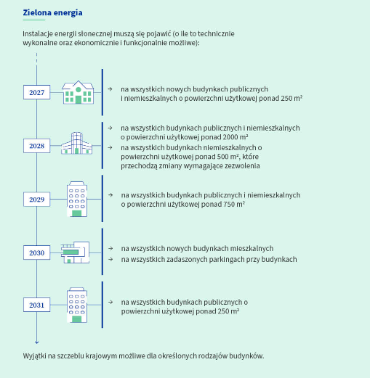

Slide 13
Keep in touch
ec.europa.eu/polska
europeancommission
europa.eu/
@EuropeanCommission
@EU_Commission @EUinPL
EUTube
@EuropeanCommission
EU Spotify
European Commission
Notes:
Delete/update as appropriate

Slide 14
Dziękuję za uwagę
© European Union 2020
Unless otherwise noted the reuse of this presentation is authorised under the CC BY 4.0 license. For any use or reproduction of elements that are not owned by the EU, permission may need to be sought directly from the respective right holders.
Slide xx: element concerned, source: e.g. Fotolia.com; Slide xx: element concerned, source: e.g. iStock.com
Notes:
Update/add/delete parts of the copy right notice where appropriate.
More information: https://myintracomm.ec.europa.eu/corp/intellectual-property/Documents/2019_Reuse-guidelines%28CC-BY%29.pdf

